Slide 1



е-Рецепт
Фонд за здравствено осигурување
Октомври 2024

Slide 2



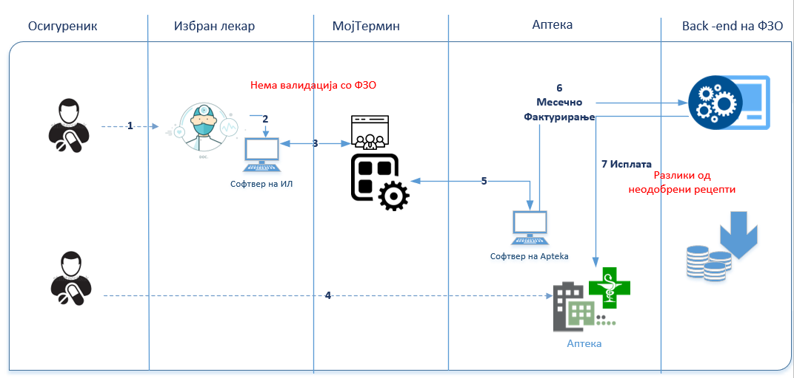
Технички опис
1. Моментална состојба
Проблем:
Немање следливост на процесот на препишување на рецепт и издавање на рецепт во реално време
Чекори
Доктор препишува во Мој термин
При пропишување на рецептот не се прават соодветни валидации
Фармацевтот ги гледа пропишаните рецепти и издава лек
На почетокот на месецот за претходниот месец, аптеките доставуваат спецификација на издадени лекови.
Фондот ја контролира и ги отфрла сите рецепти кои не ги задоволуваат валидациите согласно законски прописи и протоколите на фондот.
Потоа се генерира фактура која фармацевтот ја потпишува.

Slide 3
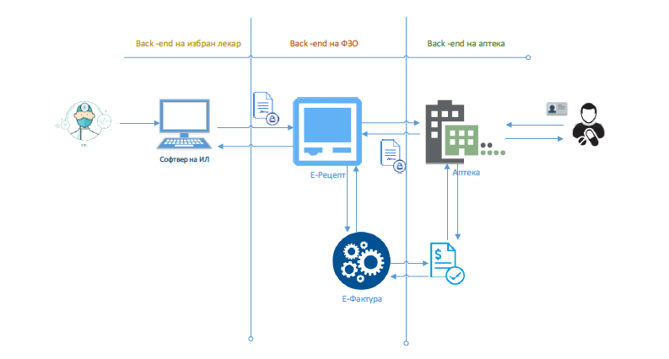
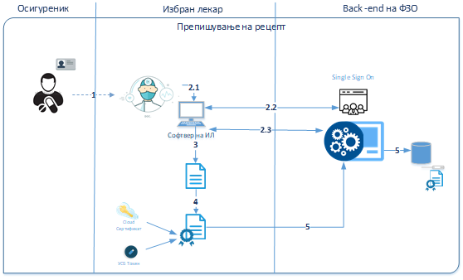
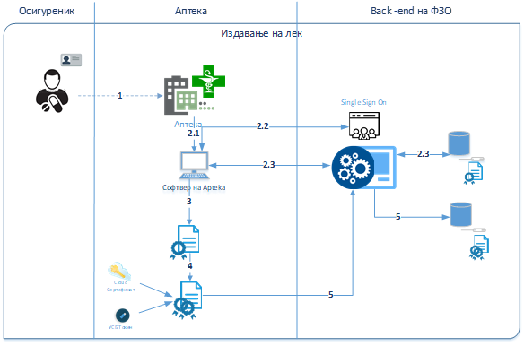
Технички опис
еРецепт - преглед
Цел
Воведување на еРецепт во права смисла на зборот. Во реално време сите валидации ќе се прават врз основа на податоците на Фондот во моментот на пропишување на рецептот, односно издавање на лекот.
Пристап до сосптвената фактура на аптеките према Фондот во секое време.
Развиени нови процесни правила за интеграција со ФЗОМ
Динамика
Процес 1: Пропишување на е-Рецепт
Процес 2: Издавање на лек
Процес 1: Пропишување на е-Рецепт
Процес 2: Издавање на лек

Slide 4



План за следни активности
Транзициски план
Клучни пресвртници
Обука за ИТ компании за интеграција со еРецепт
  21-27.11.2024
Транзициски период (Развој и прилагодување)
01.12.2024 – 01.02.2025
Go Live
  01.03.2025
Активност | Денови | Статус
Подготовка на IT инграструктура и развој на еРецепт - Развој на тест околина за интеграција - Развој на продукциска околина |  | √
Подготовка на корисничка документација (ИТ упатства) |  | √
Подготовка на обука за IT компании |  | In-progress
Реализација на обука | 5
Подготовка за транзициски период - Дефинирање на disaster recovery план и процедури | 10
Транзициски период - Прилагодување на IT решенијата за Лекари и Фармацевсти | 45
Пилот проект (5 апткеи и 5 доктори) | 15
Кординација пред Go Live | 5
Go Live | 01.03.2025
Технички Support Период | 30
Ризици
Трнсфер период мора да биде добро координиран
Запазување на договорените транзициски периоди
Babysitting период

Slide 5

Поддршка при имплементација
Организација на две тренинг сесии со иста содржина
Секој посетител одбира во која сесија ќе биде присутен
Презентација на решението од технички аспект
Опис на API точки
Опис на процеси за интеграција
Одговор на поставени прашања
Обука за IT компании
Упатства за интеграција
Техничка поддршка
Линкови повразни со новата надградба:
Упатства за користење на Web сервис
  Postman документација со Примери
  https://documenter.getpostman.com/view/10928365/T1LLFTde?version=latest
URL на WEB сервис
http://api.fzo.org.mk/api/Auth/GetToken
Техничка поддршка преку support систем
Решавање на отворени прашања поврзани со интеграциските точки
Babysitting период 30 дена по Go Live

Slide 6


Website: www.nextsense.com

